Slide 1
সকলকে আজকের ক্লাসে স্বাগতম।

Slide 2
শিক্ষক পরিচিতি
দিব্যেন্দু কুমার পাল
সহকারী শিক্ষক
বারোমাসা সপ্রাবি, কোটচাঁদপুর,ঝিনাইদহ।

Slide 3
পাঠ পরিচিতি
শ্রেণিঃ প্রথম
বিষয়ঃ বাংলা
পাঠ্যাংশঃ বর্ণ শিখি
সময়ঃ ৪০ মিনিট

Slide 4
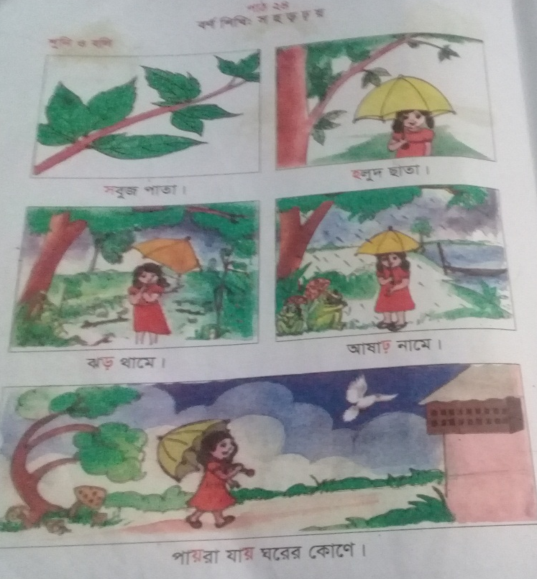
আজকের পাঠঃ বর্ণ শিখি।
স,হ,ড়,ঢ়,য়
পৃষ্ঠাঃ ৩৪।

Slide 5
শিখনফল
এই পাঠ শেষে শিক্ষার্থীরা-
বলাঃ
১.১.১ বাক্য ও শব্দে ব্যবহৃত বাংলা বর্ণমালার ধ্বনি স্পষ্ট ও শুদ্ধ উচ্চারণে বলতে পারবে।
পড়াঃ
১.১.১ বাংলা বর্ণমালা স্পষ্ট ও শুদ্ধ উচ্চারণে পড়তে পারবে।

Slide 6
চল, আমরা ছড়া গানের একটি ভিডিও দেখি।
https://www.youtube.com/watch?v=4kDCVqG6v1Y

Slide 7
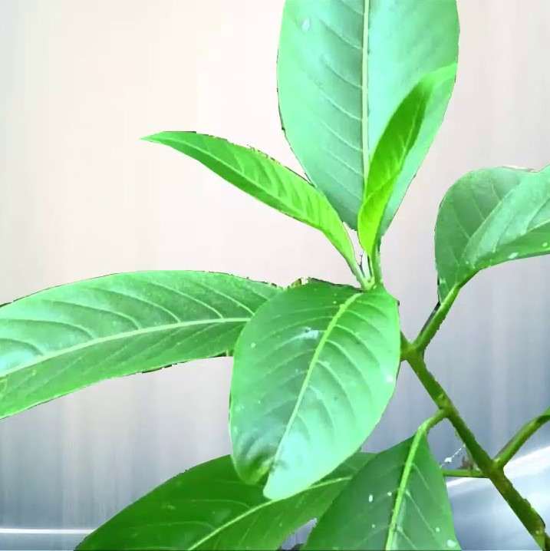
এটা কিসের ছবি?
সবুজ পাতা।
স
সবুজ

Slide 8
এটা কিসের ছবি?
হলুদ ছাতা।
হ
হলুদ

Slide 9
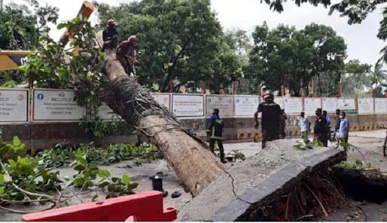
এটা কিসের ছবি?
ঝড় থামে।
ড়
ঝড়

Slide 10
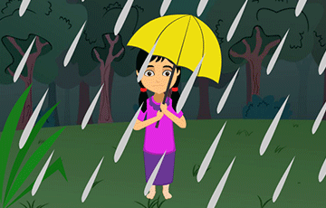
এটা কিসের ছবি?
আষাঢ় নামে।
ঢ়
আষাঢ়

Slide 11
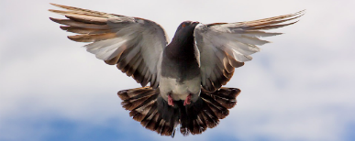
এটা কিসের ছবি?
পায়রা যায় ঘরের কোণে।
য়
পায়রা

Slide 12
চল, আজকের পাঠ নিয়ে আমরা একটা মজার গল্প শুনি।
আকাশ ভরা মেঘ। অমি যাবে মিতার বাড়িতে। অমি চলল চারদিক দেখতে দেখতে। হঠাৎ ঝড় উঠল। গাছে গাছে ‘সবুজ পাতা’, অমি মাথায় দিল তার ‘হলদে ছাতা’। এমন সময় ‘ঝড় থামে’ তবে বৃষ্টি থামল না। অমি বলে ‘আষাঢ় নামে’। ওইতো মিতার বাড়ি কাছেই দেখা যায়। বাসাতে এতক্ষণ ডানা গুটিয়ে পায়রাগুলো চুপ করে বসেছিল। ঝড় থামতেই ‘যায় পায়রা ঘরের কোণে’।

Slide 13
পাঠ্যপুস্তকের সাথে সংযোগ।

Slide 14
শিক্ষকের পাঠ

Slide 15
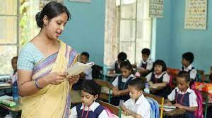
শিক্ষক ও শিক্ষার্থীদের সমস্বরে পাঠ।

Slide 16
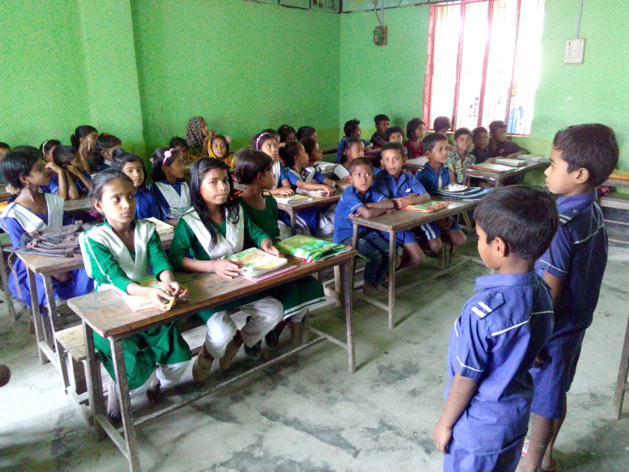
জোড়ায় কাজ
দুইজন করে বলবে অন্যরা শুনবে ও পরে বলবে।

Slide 17
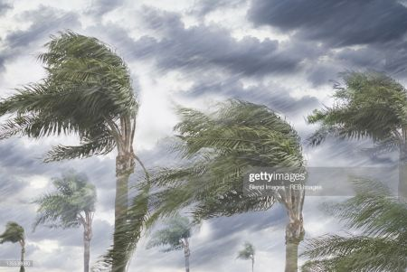
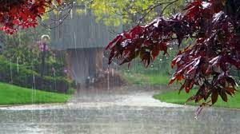
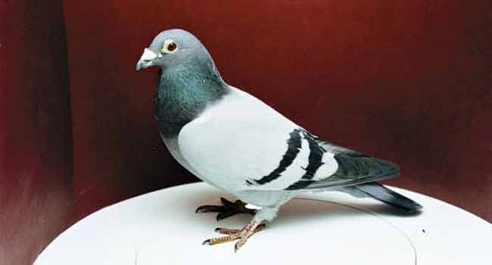
সাথে সাথে উচ্চস্বরে বল
স
সবুজ
হ
হলুদ
ড়
ঝড়
ঢ়
আষাঢ়
য়
পায়রা

Slide 18
চল, এবার আমরা আজকে জানা বর্ণগুলো দিয়ে দুটি করে শব্দ বলার খেলা করি।
গাঢ়
আষাঢ়
স
হাঁস
হ
হাতি
বিড়াল
ড়
ঘড়ি
ঢ়
ময়না
সাবান
য়
সিংহ
গয়না

Slide 19
চল, আমরা আজকের জানা বর্ণ দিয়ে একটি মজার খেলা করি।
হ
ড়
ঢ়
য়
স

Slide 20
স বর্ণটি দিয়ে বাড়িতে কি কি আছে তা দেখে আসবে।

Slide 21
সকলকে অনেক ধন্যবাদ।

